Slide 1
МОДЕЛИ ДАННЫХ

Slide 2
Понятие модели данных
Модель – это представление реальности, отражающее лишь избранные детали.
База данных является моделью предметной области
Модель данных - совокупность структур данных и операций над ними
Основные компоненты модели данных:
структуры данных,
операции над ними,
ограничения

Slide 3
Основные операции над данными
По характеру производимых действий различают виды операций:
1. Выборку (чтение) данных из базы;
2. Добавление (запись) данных в базу;
3. Удаление данных из базы;
4. Модификацию (изменение) значения данных в базе
Реализация любой конкретной операции над данными включает в себя селекцию данных с использованием:
логической позиции данного,
значения данного,
связей между данными

Slide 4
Ограничения целостности
Внутренние ограничения представлены в модели данных правилами композиции допустимых структур данных.
Ограничения, которые специфицируются в базе данных с помощью языка описания данных называют явными ограничениями целостности

Slide 5
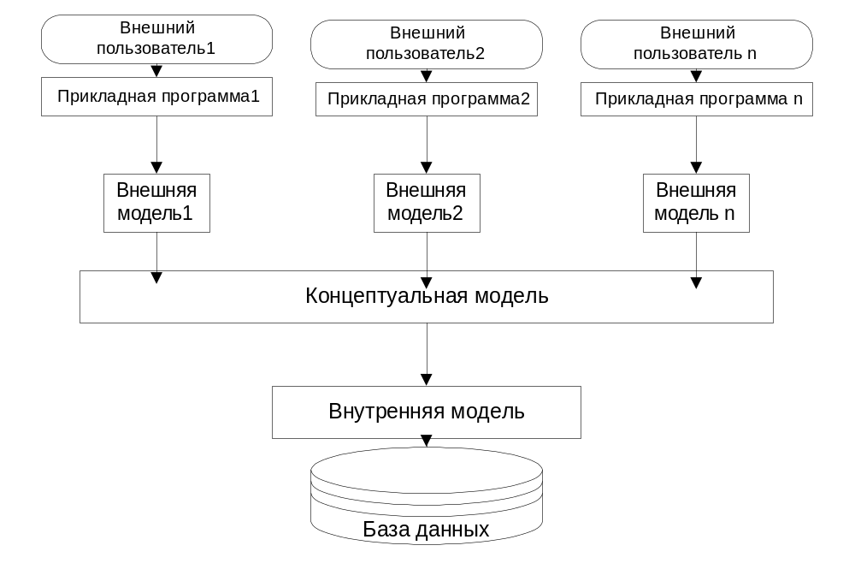
Трехуровневая архитектура БД

Slide 6
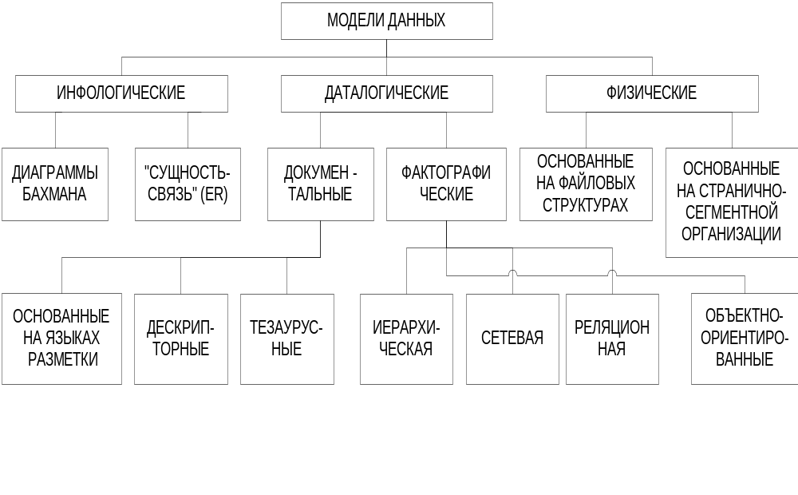
Классификация моделей данных

Slide 7
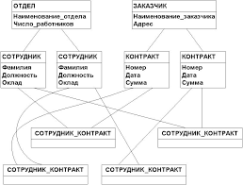
Сетевая модель данных
Базовыми объектами модели являются:
элемент данных;
агрегат данных;
запись;
набор данных
Сети обычно представлены в виде направленного графа

Slide 8
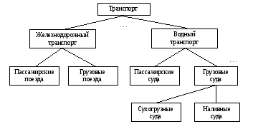
Иерархическая модель данных
Базовыми объектами модели являются:
база данных (БД),
сегмент
поле

Slide 9
Реляционная модель данных
Сотрудник фирмы IBM д-р Э.Кодд, математик по образованию, в 1970 году предложил использовать для обработки данных аппарат теории множеств. Он показал, что любое представление данных сводится к совокупности двумерных таблиц особого вида, известного в математике как отношение (relation)
Кодд ввел два языка манипулирования данными - реляционная алгебра и реляционное исчисление
В 2002 журнал Forbes поместил реляционную модель данных в список важнейших инноваций последних 85 лет

Slide 10
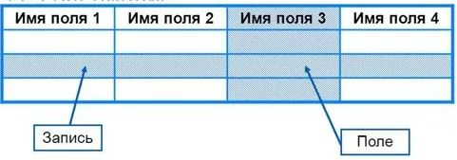
Реляционная модель данных
Реляционная модель относится к теоретико-множественным моделям данных и на сегодняшний день является самой популярной как среди пользователей, так и среди профессиональных разработчиков.
Каждая таблица БД — совокупность строк и столбцов. Строки (записи) соответствуют экземпляру объекта, конкретному событию или явлению. Столбцы (поля) соответствуют атрибутам, т. е. признакам, характеристикам или параметрам объекта, события или какого-либо явления.

Slide 11
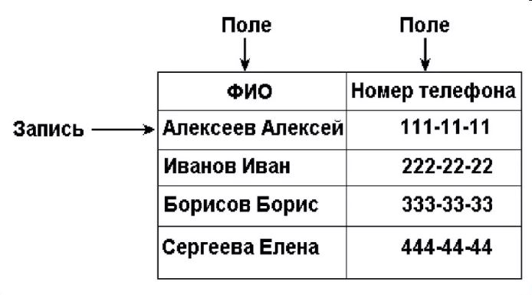
Особенности реляционной модели данных
может не содержать ни одной строки, т. е. может быть пустой
все строки одной таблицы имеют одинаковую структуру
может содержать не менее одного столбца
каждый столбец имеет конкретный тип данных, используется некоторое количество типов данных
поля должны содержать неделимую информацию
необходимо наличие первичного ключа.

Slide 12
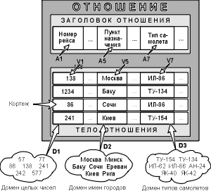
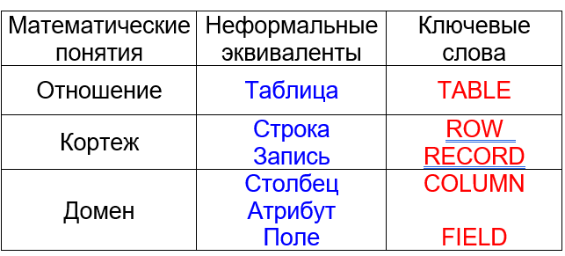
Реляционная модель данных
Объекты предметной области - сущности- представляются в виде отношений –таблиц
Отдельные экземпляры сущности – строки
Свойства сущности – атрибуты - это столбцы таблицы
Домен - это множество значений, которые может принимать атрибут
Связи также представляются таблицами

Slide 13
Постреляционная модель
Постреляционная модель данных представляет собой расширенную реляционную модель, снимающую ограничение неделимости данных, хранящихся в записях таблиц. Такая модель данных допускает многозначные поля - поля, значения которых состоят из подзначений. Набор значений многозначных полей считается самостоятельной таблицей, встроенной в основную таблицу.

Slide 14
Постреляционная модель
На рисунке на примере информации о накладных и товарах для сравнения приведено представление одних и тех же данных с помощью реляционной (а) и постреляционной (б) моделей. Таблица INVOICES (накладные) содержит данные о номерах накладных (INVNO) и номерах покупателей (CUSTNO). В таблице INVOICE.ITEMS (накладные-товары) содержатся данные о каждой из накладных: номер накладной (INVNO), название товара (GOODS) и количество товара (QTY). Таблица INVOICES связана с таблицей INVOICE.ITEMS по полю INVNO.

Slide 15
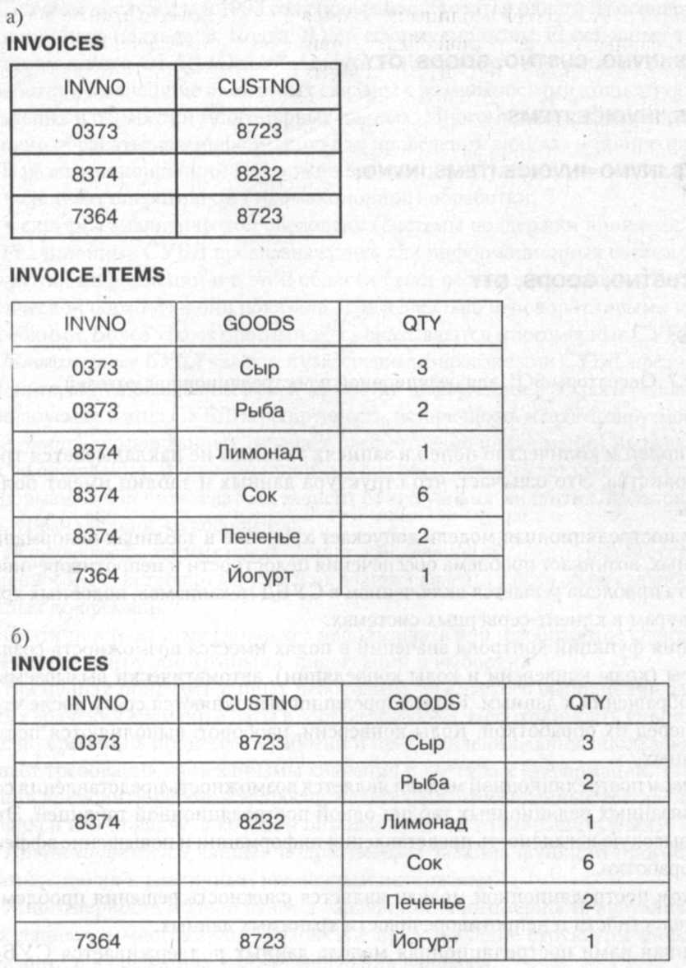
Постреляционная модель

Slide 16
Постреляционная модель
По сравнению с реляционной моделью, в постреляционной модели данные хранятся более эффективно, а при обработке не требуется выполнять операцию соединения данных из двух таблиц.

Slide 17
Достоинства и недостатки постреляционной модели
Постреляционная модель данных представляет собой расширенную реляционную модель, снимающую ограничение неделимости данных, хранящихся в записях таблиц. Постреляционная модель данных допускает многозначные поля - поля, значения которых состоят из подзначений. Набор значений многозначных полей считается самостоятельной таблицей, встроенной в основную таблицу.
Достоинством постреляционной модели является возможность представления совокупности связанных реляционных таблиц одной постреляционной таблицей. Это обеспечивает высокую наглядность представления информации и повышение эффективности ее обработки.
Недостатком постреляционной модели является сложность решения проблемы обеспечения целостности и непротиворечивости хранимых данных.

